Slide 1
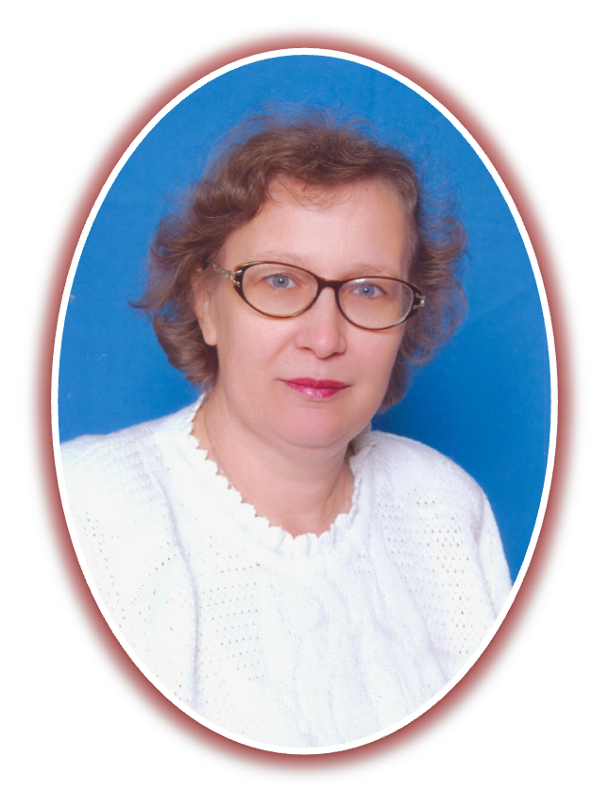
Муниципальное бюджетное дошкольное образовательное учреждение «Детский сад №338 комбинированного вида» Ново-Савиновского района г.Казани
Пекменова
Татьяна Викторовна
Старший воспитатель первой
квалификационной категории

Slide 2
Тьюторство
как одна из форм
наставничества.

Slide 3
НАСТАВНИЧЕСТВО – ФОРМА ИНДИВИДУАЛЬНОЙ РАБОТЫ.
Наставник – это опытный работник – профессионал.
Цель - удержание молодых специалистов и новых сотрудников.
Задачи:
ускорение адаптации новичков;
развитие у новых сотрудников корпоративного духа;
доведение профессионализма до требуемого квалификационного уровня;
повышение качества подготовки сотрудников.

Slide 4
Ситуации наставничества
Вновь принятые
И переведенные
сотрудники
Сотрудники,
Развивающиеся
в рамках должности
Наставник необходим, если есть: неполное соответствие занимаемой должности новые требования к должности перспектива карьерного роста запрос на развитие от самого сотрудника

Slide 5
СПЕЦИАЛИСТ - НАСТАВНИК
«Найди пару»

Slide 6
«Найди пару»
Признаки педагога - наставника | Признаки педагога – анти-наставника
ЕСТЬ ВРЕМЯ
УСТАНОВКА НА ПОИСК ПРИЧИН
ЭМОЦИОНАЛЬНЫЙ ИНТЕЛЛЕКТ
СЛАБО РАЗВИТ ЭМОЦИОНАЛЬНЫЙ ИНТЕЛЛЕКТ
УСТАНОВКА НА ЖЕЛАНИЕ УЧИТЬСЯ
НЕТ ВРЕМЕНИ
УСТАНОВКА НА ПОИСК ВОЗМОЖНОСТЕЙ
УСТАНОВКА НА МОНО ОБРАЗОВАНИЕ
УСТАНОВКА НА ЖЕЛАНИЕ НАУЧИТЬ
УСТАНОВКА НА МОНОЛОГ
УСТАНОВКА НА ЖЕЛАНИЕ СЛУШАТЬ
УСТАНОВКА НА ЖЕЛАНИЕ ДАТЬ ИНСТРУКЦИЮ
УСТАНОВКА НА ПОДДЕРЖКУ
УСТАНОВКА НА КРИТИКУ
УВАЖЕНИЕ К ДРУГОМУ
УСТАНОВКА НА НЕПРИЯТИЕ ЛИЧНОСТИ ДРУГОГО

Slide 7
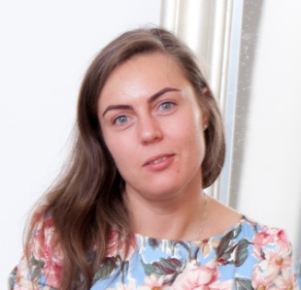
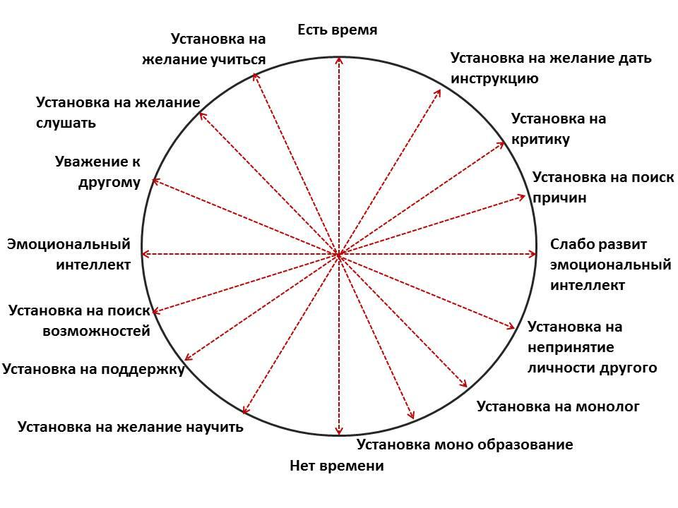
Ксения Поплавская

Slide 8
Ксения Поплавская
8 признаков специалиста, который будет хорошим - плохим наставником.
Есть время – Нет времени. Если сотрудник сильно загружен рабочими задачами и у него объективно нет времени на наставничество, то определенно не стоит его насиловать. Наставник должен целенаправленно выделять на общение с подопечным время, и на первых порах этого времени будет затрачиваться достаточное количество.
Установка на желание учиться – Установка на моно образование. Если наставник ориентирован на одно образование, которое он получил в студенчестве и считает, что его достаточно, чтобы чувствовать себя профессионально уверенно, то это, на мой взгляд, не наш кандидат. Сегодня, чтобы чувствовать себя профессионально на плаву, нужно учиться постоянно.
Установка на желание слушать – Установка на монолог. Если будущему наставнику свойственен стиль «радио» или «говорящей головы», то, возможно, наставничество перерастет в моноспектакль, где наставник играет главную роль. Только должно быть зеркально обратно. Наставник превращается в одни большие уши и вслушивается в то, что говорит ему молодой коллега.
Установка на желание научить – Установка на желание дать инструкцию. Эта опция также напрямую связана с предыдущей. Дать инструкцию куда проще: «Делай раз, делай два, делай три!». Но важно, чтобы умение и знание закрепилось в голове и в руках, научить не следовать инструкции, а научить видеть причинно-следственные связи.

Slide 9
Ксения Поплавская
8 признаков специалиста, который будет хорошим - плохим наставником.
Эмоциональный интеллект – Слабо развит эмоциональный интеллект. Развитый эмоциональный интеллект помогает наставнику, и тем, кто работает в связке «человек-человек» более аккуратно выстраивать общение с партнером, а также видеть, понимать и откликаться на актуальное эмоциональное состояние партнера, реагировать адекватно на его переживания.
Установка на поиск возможностей – Установка на поиск причин. Если сам наставник ориентирован по постоянный поиск ответов: «Почему не получилось», то такая позиция будет разрушающе действовать и заражать наставляемого. В итоге мы можем получить не продвинутого специалиста, а ищущего оправдания и тормозящего процессы работника.
Установка на поддержку – Установка на критику. Поддержка может выражаться в разных формах: от улыбки до совместных обедов. А когда в стрессовой ситуации освоения нового сотрудник получает в ответ на свои действия замечания и «опять не так», это автоматически увеличивает градус напряжения и внутреннего — по отношению к своей квалификации, и внешнего — по отношению к организации.
Уважение к другому – Установка на непринятие личности другого. И в финале, но с грифом «обязательно». Без комментариев.

Slide 10
код воспиталеля | Есть время | Установка на желание учиться | Установка на желание слушать | Установка на желание научить | Эмоциональ-ный интеллект | Установка на поиск возможностей | Установка на поддержку | Уважение к другому
1. | + | + | + | + | + |  | + | + | 88%
2. |  | + |  |  | + |  | + | + | 60%
3. | + |  | + |  | + |  | + | + | 63%
4. |  | + | + |  | + | + |  | + | 63%
5. | + |  | + | + |  | + | + | + | 75%
6. | + | + |  |  |  |  |  |  | 21%
7. | + |  | + |  | + |  | + | + | 63%
8. |  |  | + |  | + |  | + | + | 50%
9. |  |  | + |  | + |  | + | + | 50%
10. | + | + |  |  |  | + | + |  | 50%
11. |  | + | + | + | + | + | + | + | 88%
12. | + | + | + | + | + | + | + | + | 100%
Старший воспитатель -
наставник воспитателя..?..!

Slide 11
МЕТОДЫ И СТИЛИ НАСТАВНИЧЕСТВА.
«Слепой и поводырь»
Ход тренинга:
В ограниченном пространстве в хаотичном виде расставлены стулья. Вызывается 10 педагогов. Педагоги делятся на пары. «Первый» педагог закрывает глаза, изображая стажёра. «Второй» - наставник. Задача наставника различными способами (словесное управление, тактильное управление, смешанное) водить стажера между стульями, не задев ни одно препятствие. После тренинга можно сделать таблицу ощущений и собственного состояния, которые испытывают наставник и стажер: наставник – ответственность за благополучие стажера, стажер - неуверенность, растерянность, страх или уверенность в благополучном исходе действа, т.к. доверяет наставнику.

Slide 12
МЕТОДЫ И СТИЛИ НАСТАВНИЧЕСТВА.
Инструктаж
Метод | Преимущества | Ограничения
Инструктаж — четкие указания, предоставление алгоритма действий. Используется в стандартных ситуациях и при форс-мажоре, когда медлить нельзя | Четкость, ясность инструкций Предсказуемость результата Быстрота передачи информации Возможность легко проверить по пунктам, как понял задачу обучаемый | Давление на обучаемого Низкая мотивация обучаемого, т.к. его мнения не спрашивают Невозможность для обучаемого правильно действовать в нестандартных ситуациях Необходимость составлять алгоритм на каждую ситуацию Вероятность того, что в случае неудачи обучаемый переложит ответственность на наставника

Slide 13
Объяснение
Метод | Преимущества | Ограничения
Объяснение — обоснование каждого шага алгоритма | Обоснования каждого шага, повышение осознанности деятельности Повышение мотивации обучаемого Разделение ответственности между наставником и обучаемым | Увеличение времени, проведенного наставником с обучаемым Вероятность того, что обучаемый может уйти от темы, задавать лишние вопросы Проявление нетерпения обучаемым с завышенной самооценкой Возможность того, что обучаемый будет оспаривать мнение наставника

Slide 14
Развитие
Метод | Преимущества | Ограничения
Развитие — «высший пилотаж». Наставник не дает готовых ответов, он только подталкивает к решению задач, предлагает обучаемому самому додуматься до него. Обучаемый должен иметь высокий уровень развития и достаточную мотивацию | Повышение мотивации благодаря осознанию равноправности общения Понимание обучаемым смысла выполняемых операций Более высокое качество обучения Большая вероятность появления новых способов действий, новых решений Лучшее взаимопонимание обучаемого и наставника в дальнейшем | Увеличение времени работы наставника Вероятность возникновения стресса из-за ответственности, испуга у обучаемого Возможный отказ обучаемого от решения задач в случае неудачи, переход на уровень инструктажа Повышение ответственности и риска для наставника

Slide 15
ФОРМУЛИРОВКА ЦЕЛИ
ЦЕЛЬ
РЕЗУЛЬТАТ
Недостижимых целей нет,
но есть взаимоисключающие критерии их достижения, которые следует избегать.
Цели являются образом результата работы
с обучаемым сотрудником.
SMART
конкретные (specific)
измеримые (measurable)
достижимые (attainable)
значимые (relevant)
соотносимые с конкретным сроком (time-bounded).

Slide 16
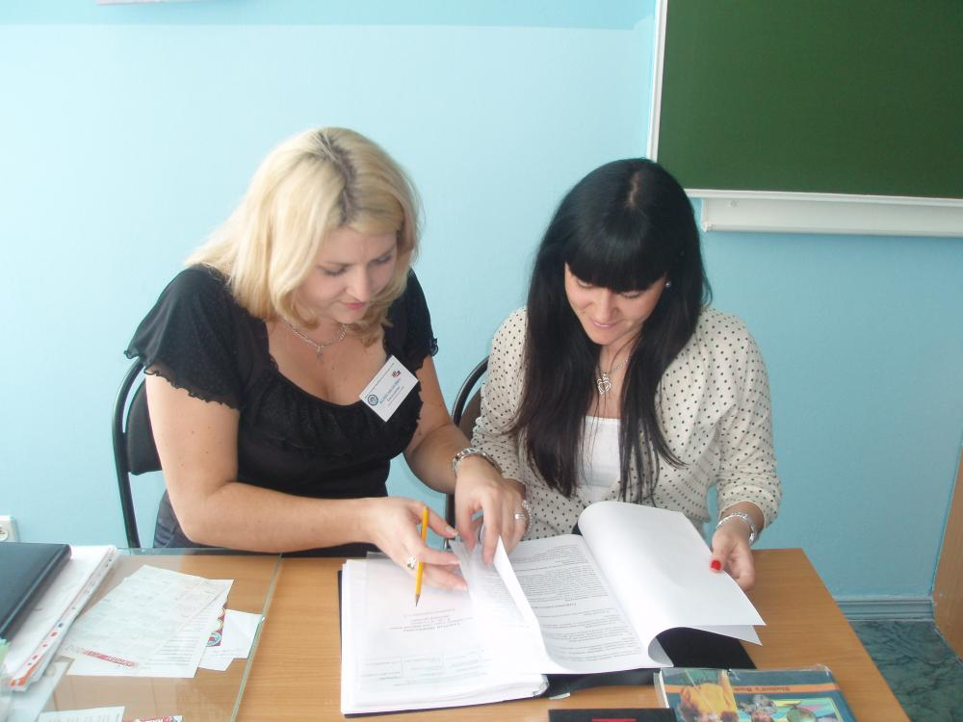
КАК НАПРАВЛЯТЬ ПОДОПЕЧНОГО В ПРОЦЕССЕ ОБУЧЕНИЯ
РАЗВИВАЮЩИЕ ВОПРОСЫ
Этап | Пример вопроса | Польза вопроса
1. Осознание ситуации и имеющихся ресурсов | От кого и чего зависит на данный момент развитие событий? На что именно, как и в какой степени влияете лично вы? | Позволяет обучаемому осознать личную ответственность, Обозначить зоны своей компетентности.
2.Осознание возможностей и препятствий | Что вы можете сделать, и какие возможны препятствия? Какие условия были бы идеальны для достижения цели? Как вы можете повлиять на появление благоприятных и нейтрализацию неблагоприятных условий? | Психологическая подготовка к препятствиям. Обучаемый заранее готовится к тому, как будет справляться с трудностями, если таковые возникнут

Slide 17
Этап | Пример вопроса | Польза вопроса
3. Разработка плана действий | Что когда, кому и в какой последовательности следует делать для реализации намеченного? Для достижения цели: что нужно делать обязательно, что желательно, а без чего можно обойтись? Кто будет отвечать за каждый этап? Когда должны быть реализованы действия на каждом этапе? Какие дополнительные средства и помощь понадобятся на каждом этапе? Что будет свидетельствовать о возможности продвижения на следующий этап? | Обучаемый учится отделять значимые критерии от незначимых Планировать работу и время, Самостоятельно определять уровень своего мастерства (т.е. понимать, сколько времени ему понадобится для завершения работы) Работать в команде
4.Окончатель-ная проработка | Что еще требует дополнительного уточнения? Какие существуют варианты? В чем могут состоять принципиально отличные подходы к задаче? | Обучаемый учится творческому подходу к решению любой задачи

Slide 18
ОБРАТНАЯ СВЯЗЬ КАК ИНСТРУМЕНТ РАЗВИТИЯ
Обратная связь — это методика бесконфликтной критики, направленной на то, чтобы собеседник сам захотел изменять свое поведение. Этой методикой каждый наставник овладевает в обязательном порядке, прежде, чем начнет работать с обучаемым и включает в себя следующие принципы.
ПРИНЦИПЫ
Сбалансированность, позитивная направленность
Конкретность
Направленность на поведение, безоценочность
Своевременность
Активность

Slide 19
ПРИНЦИПЫ
1. Сбалансированность, позитивная направленность.
Обучаемый чувствует, что обратная связь помогает ему учиться.
2. Конкретность.
Наставник всегда обращается к конкретному факту или действию. Обратная связь — это не дискуссия о том, сказал или не сказал обучаемый что-либо, сделал или не сделал.
3. Направленность на поведение, безоценочность.
Наставник включает обучаемого в процесс, а не выключает его критикой. Нам следует говорить о том, что люди делают, а не о том, что мы о них думаем.
4. Своевременность.
«Дорога ложка к обеду». Принцип положительного подкрепления — один из ключевых в обучении. Вовремя предоставленная обратная связь — это лучшее, что может сделать наставник: «Сегодня ты сделала всю работу на отлично». Хуже всего, когда наставник вспоминает, что, например, сделанный Машей проект произвел на него впечатление, неделю спустя.
5. Активность.
Наставник дает возможность стажеру обучиться, когда обучаемый сам отвечает на поставленные вопросы. Наставник дает ему шанс исправить ошибки самостоятельно: «Как ты думаешь, на сколько ты сделал свою работу, на 100%? А что можно было бы здесь сделать по-другому? Есть какие-то варианты?»

Slide 20
ПРОБЛЕМЫ

Slide 21
ЖЕЛАЮ УСПЕХА !

